Slide 1



Технолого-экономический факультет
Направление подготовки:
38.03.02 МЕНЕДЖМЕНТ
Направленность (профиль):
Государственное и муниципальное управление
Квалификация: Бакалавр

Slide 2

38.03.02 МЕНЕДЖМЕНТ
Направленность (профиль): Государственное и муниципальное управление
Актуализированная цель программы: подготовка высококвалифицированных бакалавров в области Менеджмента для профессиональной деятельности
в сфере государственного и муниципального управления
Целевая аудитория:
выпускники школ, выпускники СПО
Федеральный государственный
образовательный стандарт высшего образования: 38.03.02
Менеджмент

Slide 3
38.03.02 МЕНЕДЖМЕНТ
Направленность (профиль): Государственное и муниципальное управление
ТИПЫ ЗАДАЧ ПРОФЕССИОНАЛЬНОЙ ДЕЯТЕЛЬНОСТИ ВЫПУСКНИКОВ:
ИНФОРМАЦИОННО-АНАЛИТИЧЕСКИЙ ОРГАНИЗАЦИОННО-УПРАВЛЕНЧЕСКИЙ ПРЕДПРИНИМАТЕЛЬСКИЙ
ОБЛАСТИ ПРОФЕССИОНАЛЬНОЙ ДЕЯТЕЛЬНОСТИ
01 Образование и наука (в сферах: образование и научные исследования).
08 Финансы и экономика (в сферах: организации закупок, управления проектами, информационно-аналитической поддержки управленческих решений).
40 Сквозные виды профессиональной деятельности в промышленности (в сферах стратегического и тактического планирования и организации производства, логистики, организации сетей поставок).

Slide 4


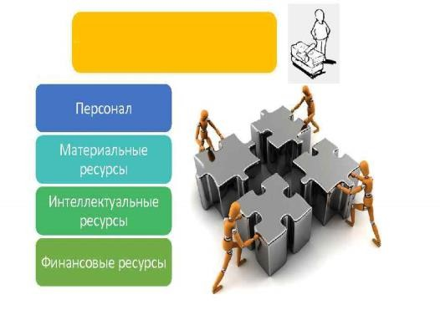

УНИКАЛЬНОСТЬ ПРОГРАММЫ
МОДУЛИ РЕШЕНИЯ
ПРОФЕССИОНАЛЬНЫХ
ЗАДАЧ
Позволяют выпускникам
качественно на
современном уровне организовать работу по оптимизации управленчских процессов в учреждениях и на предприятиях
ПОЛИУНИВЕРСАЛЬНЫЕ
МОДУЛИ
Навыки общекультурного, гражданского саморазвития,
здорового образа жизни, командной работы,
предпринимательства, проектирования, самопрезентации, в том числе на иностранном языке
МОДУЛИ КОМПЕТЕНЦИЙ И
РЕСУРСОВ
МОДУЛИ ПРАКТИЧЕСКОЙ ПОДГОТОВКИ
Навыки практической
деятельности в организациях различных форм собственности и сфер деятельности
Умение оценить рыночные возможности, принять и реализовать управленческие решения на основе знаний управленческих, экономических и организационных теорий при разработке бизнес-планов развития и создания новых направлений деятельности и
новых организаций

Slide 5






СТРАТЕГИЧЕСКИЕ ПАРТНЕРЫ
ОРГАНЫ ВЛАСТИ
ФЕДЕРАЛЬНАЯ НАЛОГОВАЯ СЛУЖБА
ПРОФИЛЬНЫЕ ОРГАНИЗАЦИИ БИЗНЕСА
ОБРАЗОВАТЕЛЬНЫЕ ОРГАНИЗАЦИИ ТОМСКОЙ
ОБЛАСТИ И ДРУГИХ РЕГИОНОВ РОССИЙСКОЙ ФЕДЕРАЦИИ
Администрация Томской области
Структуры управления образованием томской области
Школы,
Колледжи
Техникумы
ВУЗы
ПУБЛИЧНОЕ АКЦИОНЕРНОЕ ОБЩЕСТВО СБЕРБАНК
РОССИИ
ОРГАНИЗАЦИИ СОЦИАЛЬНОЙ СФЕРЫ

Slide 6



НА СКОЛЬКО ВОСТРЕБОВАНА
Предприятия различных
сфер деятельности
Государственные и
муниципальные
организации и учреждения
Для тех кто собирается
начать собственное дело

